Slide 1
¡¡¡FELIZ NAVIDAD Y PRÓSPERO AÑO NUEVO !!!

Slide 2
CRISPELLE
Las «CRISPELLE» son fritas con harina .
Rellenas con ricota o con anchoas.

Slide 3
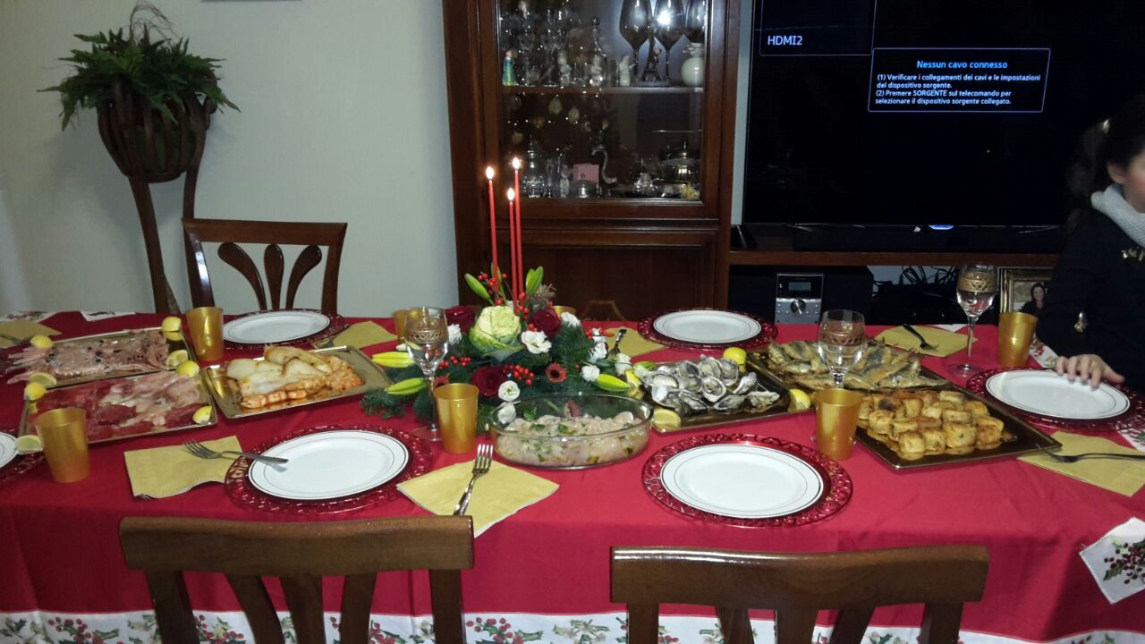
LA MESA DE LA NOCHE VIEJA

Slide 4
MESA LLENA DE APERITIVOS CON PESCADO
La mesa está llena de aperitivos hechos con boquerones y pez espada rellenos, ostras y salmón .

Slide 5
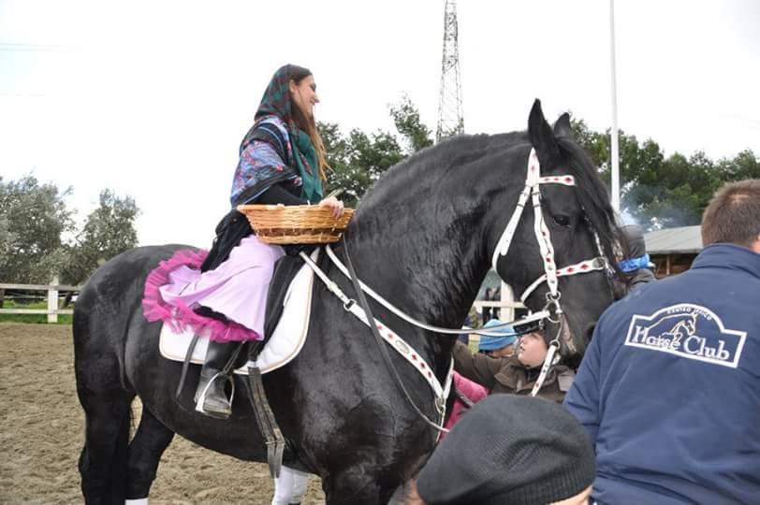
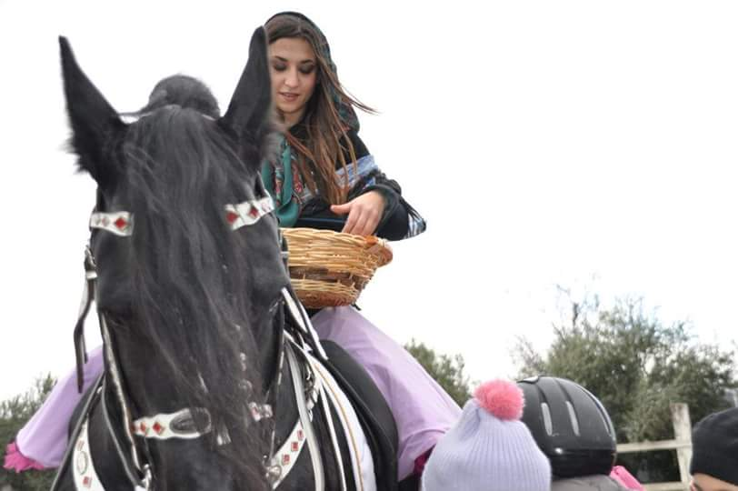
LA BEFANA A CABALLO

Slide 6
Calcetines de la Epifanía para los niños llenas de dulces típicos

Slide 7
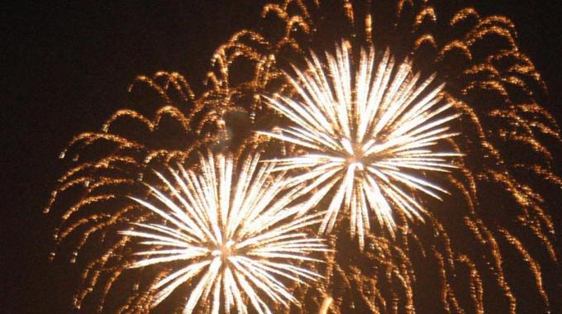
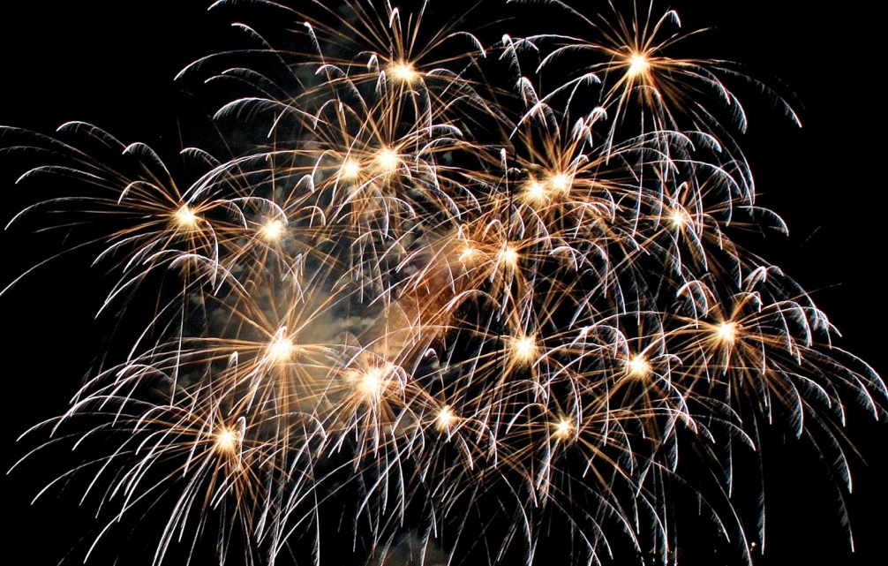
FELIZ AÑO
NUEVO

